Slide 1
INTERAZIONE IONE-IONE
(Atkins + Bianchi Mussini + Bockris-Reddy)
ver 28.04.20
La Teoria degli elettroliti è proposta per la prima volta da Arrhenius nel 1887.
S. Arrhenius, On the Dissociation of Substances Dissolved in Water, Z. Phisyk. Chem.,1, 631, 1887
On the Dissociation of Substances Dissolved in Water
by Svante Arrhenius
Zeitschrift fur physikalische Chemie, I, 631, 1887
Translated by H.C. Jones

Slide 2
In a paper submitted to the Swedish Academy of Sciences, on the 14th of October, 1895, Van't Hoff proved experimentally, as well as theoretically, the following unusually significant generalization of Avogadro's law:
"The pressure which a gas exerts at a given temperature, if a definite number of molecules is contained in a definite volume, is equal to the osmotic pressure which is produced by most substances under the same conditions, if they are dissolved in any given liquid." Van't Hoff has proved this law in a manner which scarcely leaves any doubt as to its absolute correctness.

Slide 3
A very considerable number of the aqueous solutions investigated furnishing exceptions, and in the sense that they exert a much greater osmotic pressure than would be required from the law referred to.
If a gas shows such a deviation from the law of Avogadro, it is explained by assuming that the gas is in a state of dissociation. The conduct of chlorine, bromine, and iodine, at higher temperatures is a very well-known example. We regard these substances under such conditions as broken down into simple atoms.
In order to explain the electrical phenomena, we must assume with Clausius that some of the molecules of an electrolyte are dissociated into their ions, which move independently of one another....If, then, we could calculate what fraction of the molecules of and electrolyte is dissociated into ions, we should be able to calculate the osmotic pressure from Van't Hoff's law.

Slide 4
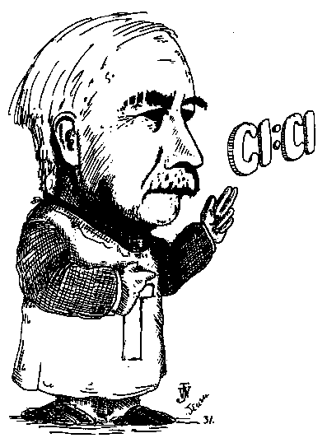
Osservazioni di Lewis e Randal nel 1921 sul comportamento anomalo di alcuni elettroliti:
1) esistono elettroliti forti e deboli
2) introducono il concetto di attività ionica
LEWIS

Slide 5
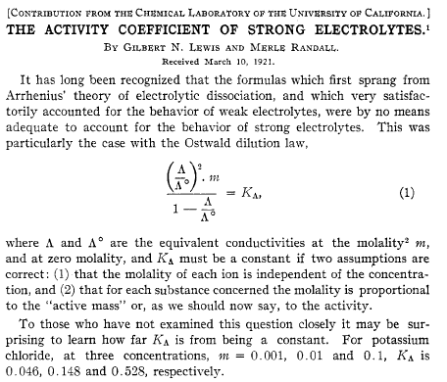

Slide 7
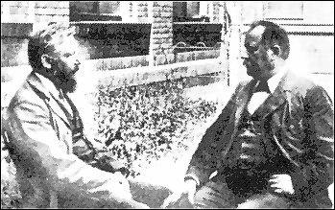
ALCUNI NOBEL CHIMICI
Jacobus van 't Hoff (1901)
Emil Fischer (1902)
Svante Arrhenius (1903)
Eduard Buchner (1907)
Ernest Rutherford (1908)
Wilhelm Ostwald (1909)
Marie Curie (1911)
Victor Grignard (1912)
Fritz Haber (1918)
Walther Nernst (1920)
Peter Debye (1936)
Ostwald
Arrhenius

Slide 8
OSSERVAZIONI SPERIMENTALI CHE SEMBRANO IN CONTRASTO
1- GRANDI DEVIAZIONI DALLE LEGGI PREVISTE DALLE PROPRIETÀ COLLIGATIVE NELLE SOLUZIONI, ANCHE A BASSE CONCENTRAZIONI
a) innalzamento ebullioscopico b) abbassamento crioscopico
c) pressione osmotica d) variazione della tensione di vapore
2- EQUAZIONE HENDERSON-HASSELBALCH FORNISCE RISULTATI ERRATI ANCHE A CONC. RELATIVAMENTE BASSE
pH = pKa - log

Slide 9
3- LA SOLUBILITÀ DEI SALI DIPENDE DALLA PRESENZA DI ALTRI COMPOSTI DISCIOLTI ANCHE SE NON HANNO IONI A COMUNE
4- DEVIAZIONI MOLTO PIÙ MARCARTE NEI COMPOSTI CHE SI DISSOCIANO IN IONI
LE DEVIAZIONI DIVENTANO SENSIBILI
SOLUZIONI IONICHE SE CONCENTRAZIONE > 10⁻³ M
SOLUZIONI NON IONICHE SE CONCENTRAZIONE > 10⁻¹ M
5- LE DEVIAZIONI DALLA TEORIA SONO FUNZIONE:
- COMPOSIZIONE
- CONCENTRAZIONE
- TEMPERATURA
PERCHÈ?

Slide 10
Per un soluto non elettrolitico anche a concentrazioni relativamente elevate, fino a circa 0.1 M
potenziale standard
soluzioni ideali: le molecole di soluto non interagiscono significativamente tra loro

Slide 11
Dati sperimentali dimostrano che per soluti elettrolitici anche a concentrazioni diluite
soluzioni non ideali
Lewis propose un termine correttivo γ_{i}
a_{i} = x_{i}γ_{i}
a_{i} → x_{i} se γ_{i} → 1
soluzioni reali: gli ioni del soluto interagiscono tra loro

Slide 12
µ_{i(reale)} - µ_{i(ideale)}
= Δµ_{i-I} dovuto alla presenza delle interazioni tra ioni

Slide 13
ATTIVITA’ IONICA
INTERAZIONI TRA IONI MOLTO + FORTI DELLE INTERAZIONI TRA SPECIE NON IONICHE
IONICO F = f (1/r²)
NON IONICO F = f (1/r⁶)

Slide 14
Non è possibile misurare γ_{i} ionico individuale
si definisce quindi γ±
parte ideale
dato un sale MA M⁺ + A⁻

Slide 15
se si definiscono

Slide 16
anche per un sale generico M_{p}X_{q} pM^{a+} + qX^{b-}
G_{m} = p µ₊ + q µ ₋ = G_{m}^{id} + RT ln γ₊^{p} + RT ln γ₋^{q}
se si definisce il coeff. attività media
parte ideale

Slide 17
TEORIA DI DEBYE-HÜCKEL
P. Debye and E.Hückel, Phisik. Chem., 24, 185 (1923)
MODELLO
1) si sceglie uno ione centrale a cui si conferisce carattere di individualità
2) gli altri ioni formano una nuvola ionica (atmosfera ionica) con distribuzione continua di carica attorno allo ione centrale
3) l’atmosfera ionica ha uguale carica in valore assoluto dello ione centrale ma segno opposto
4) ioni di carica ≠ si attraggono, ioni di carica = si respingono ma esiste un moto ionico termico che tende a distruggere l’ordine
5) gli ioni sono solvatati in H₂O che è un continuo con ε costante e carica totale 0
6) se si applica un campo elettrico esterno gli ioni di carica ≠ si muovono in direzioni opposte.

Slide 18
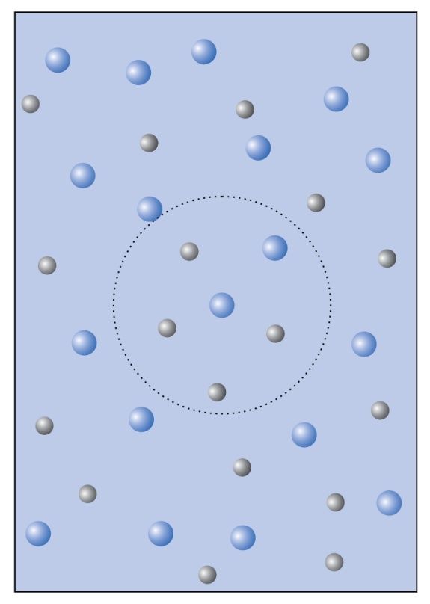
la soluzione e’ neutra nel suo insieme ma vicino ad ogni ione esiste un eccesso di carica di segno opposto.
atmosfera ionica
STATO INIZIALE: nessuna interazione tra ioni
STATO FINALE: gli ioni interagiscono tra loro
L'energia e quindi il µ di ogni ione sono diminuiti a causa della presenza dell'atmosfera ionica

Slide 19
CALCOLI DI NATURA ELETTROSTATICA E CHIMICA
1) calcolo della dipendenza della densità di carica dal potenziale elettrico in vicinanza ad uno ione
2) introduzione dell’equazione di Boltzmann
3) influenza dell’atmosfera ionica sullo ione centrale
4) il potenziale chimico dovuto alle interazioni ione-ione
Il potenziale chimico reale di ogni ione < del teorico a causa dell’influenza dell’atmosfera ionica.

Slide 20
PER SOLUZIONI DILUITE
legge limite di Debye - Hückel
z = n° di cariche ioniche
A = costante se T costante = prodotto di costanti (N, e₀, π, k(Boltzmann), R, T, ε, D,.. ) del solvente
variazione di A per l’acqua come f(T)
T °C | A
0 | 0.4918
20 | 0.507
25 | 0.5115
50 | 0.5373
100 | 0.6086

Slide 21
è adimensionale
I = FORZA IONICA
(definizione di Lewis)
I ENFATIZZA LA CARICA IONICA Z
VALORI PER I QUALI DEVE ESSERE MOLTIPLICATA LA CONCENTRAZIONE PER RICAVARE I
Per sali 1:1 (Es. NaCl) m = I

Slide 22
LA DIFFERENZA È DOVUTA ALLA NON IDEALITÀ DELLA SOLUZIONE CIOÈ A RT ln γ_{i}
NON È POSSIBILE DETERMINARE SPERIMENTALMENTE γ_{i}
--> SI INTRODUCE γ±

Slide 23
PER SOLUZIONI DILUITE
legge limite di Debye - Hückel

Slide 24
z = n° di cariche ioniche
A = costante se T costante = prodotto di costanti (N, e₀, π, k(Boltzmann), R, T, ε, D,.. ) del solvente
variazione di A per l’acqua come f(T)
T °C | A
0 | 0.4918
20 | 0.507
25 | 0.5115
50 | 0.5373
100 | 0.6086

Slide 25
Una teoria è valida se è in buon accordo con i dati sperimentali!!!
Ciò è vero per la D-H limite?

Slide 26
Previsioni DELLA LEGGE LIMITE DI D-H
Logγ±
3) PENDENZA DELLA RETTA PUÒ ESSERE CALCOLATA TEORICAMENTE IN MODO NON AMBIGUO DA COSTANTI FISICHE
4) PENDENZA DELLA RETTA INDIPENDENTE DALLA NATURA DELL’ELETTROLITA A PARITÀ DEL TIPO DI STECHIOMETRIA
(Es: NaCl = KBr OPPURE CaCl₂ = MgI₂).

Slide 27
5) PENDENZA DELLA RETTA DIPENDE DALLA STECHIOMETRIA ED AUMENTA CON LA CARICA
6) A DILUIZIONE INFINITA
Log γ± = 0 → γ± = 1 → a± = C
Logγ±
0

Slide 28
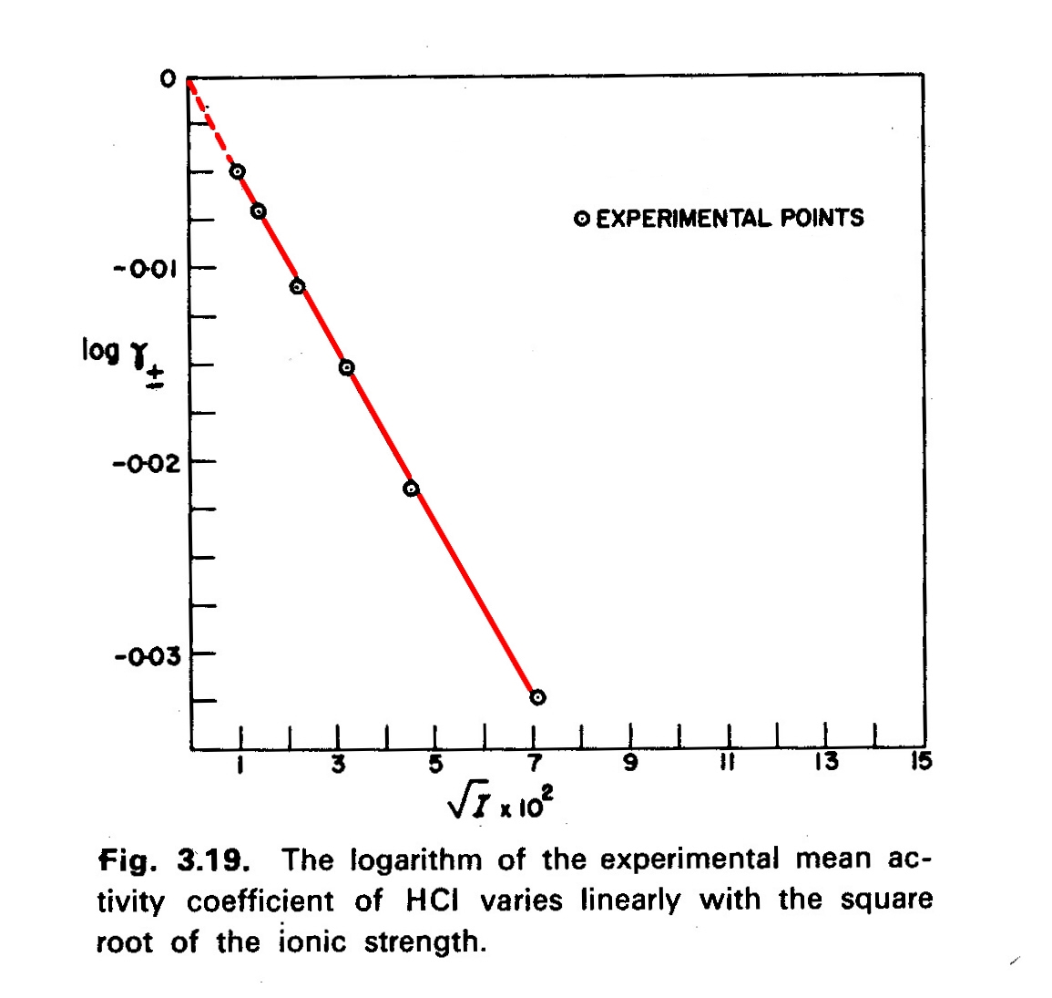
TRIONFI

Slide 29
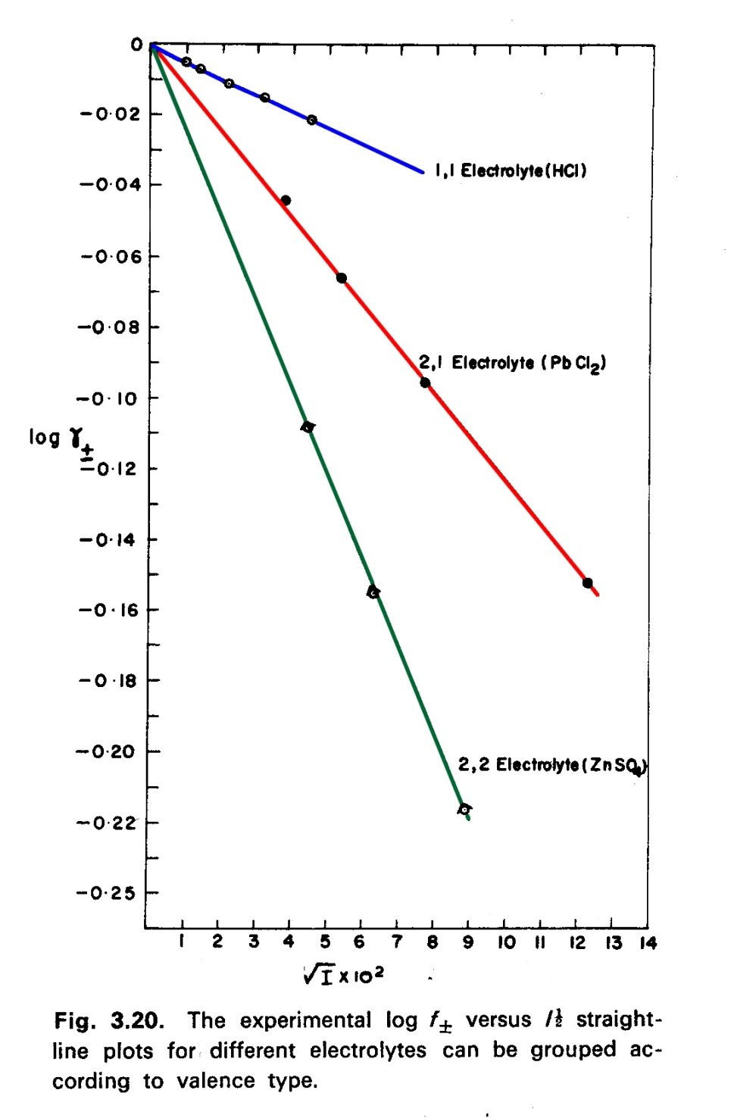

Slide 30
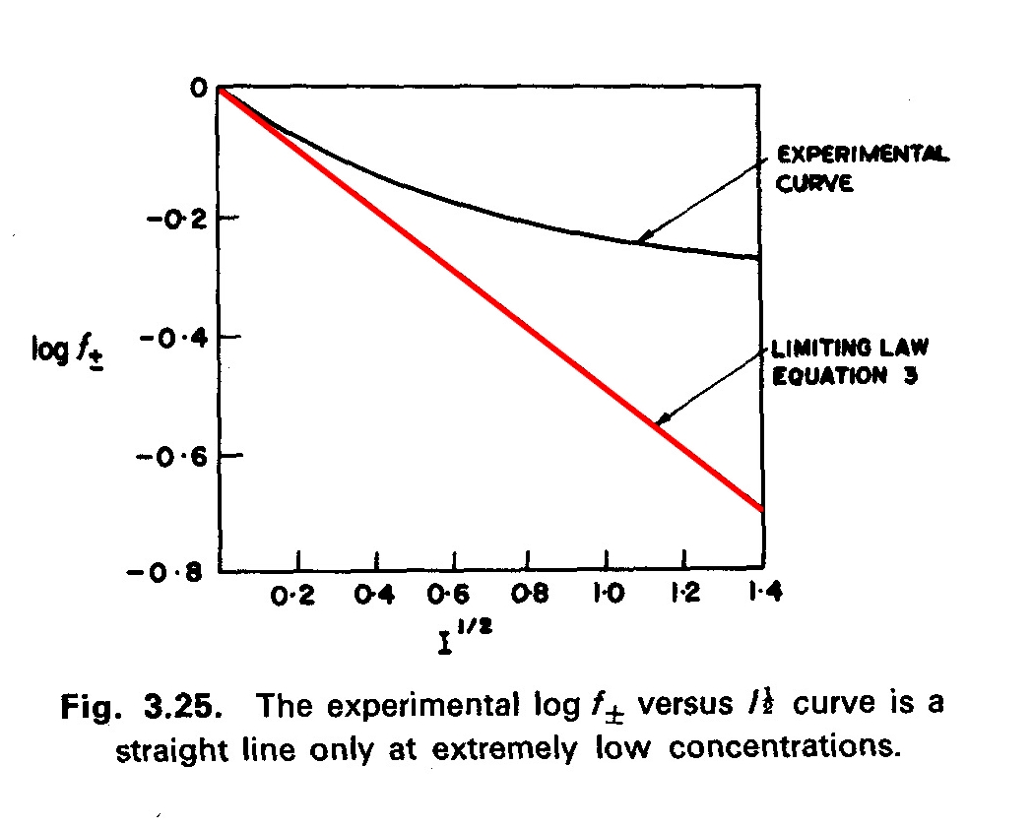
LIMITI
1) AL CRESCERE DELLA CONCENTRAZIONE OLTRE 0.01 MOLALE SI OSSERVANO VARIAZIONI ANCHE MARCATE DALLA TEORIA.

Slide 31
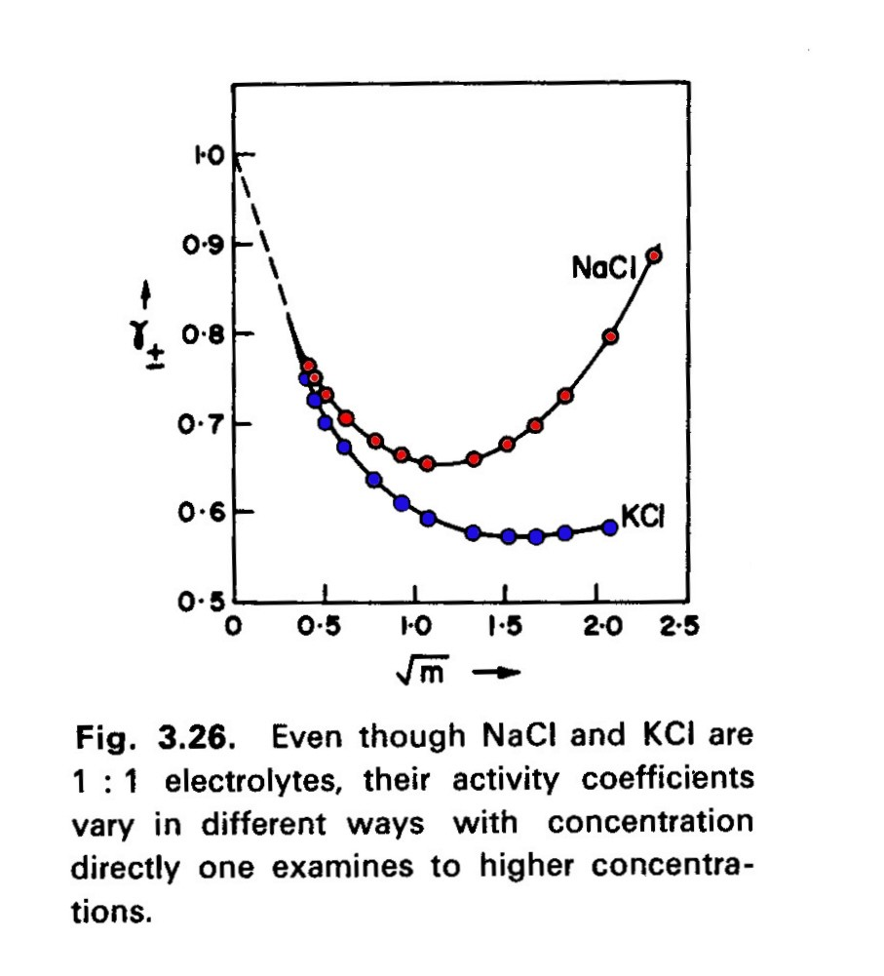
2) A CONCENTRAZIONI PIÙ ELEVATE ANCHE ELETTROLITI CON = STECHIOMETRIA SI COMPORTANO IN MODO DIFFERENTE

Slide 32
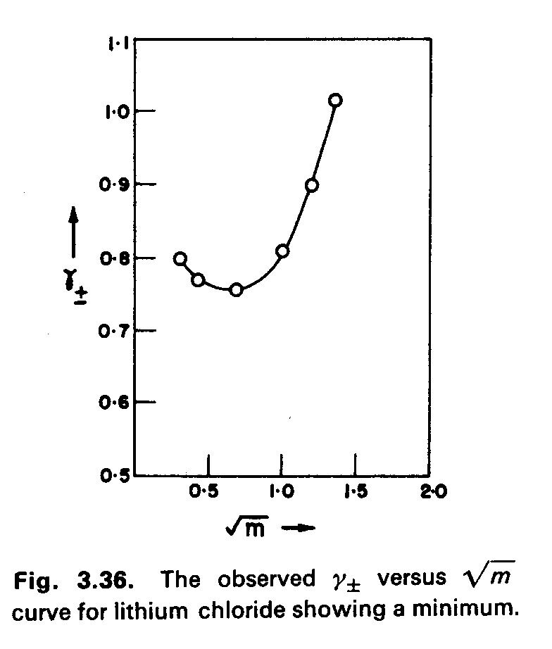
3) A CONCENTRAZIONI DELL’ORDINE DI 1 MOLALE O PIÙ γ± RAGGIUNGE UN MINIMO E POI CRESCE ANCHE A VALORI > 1

Slide 33
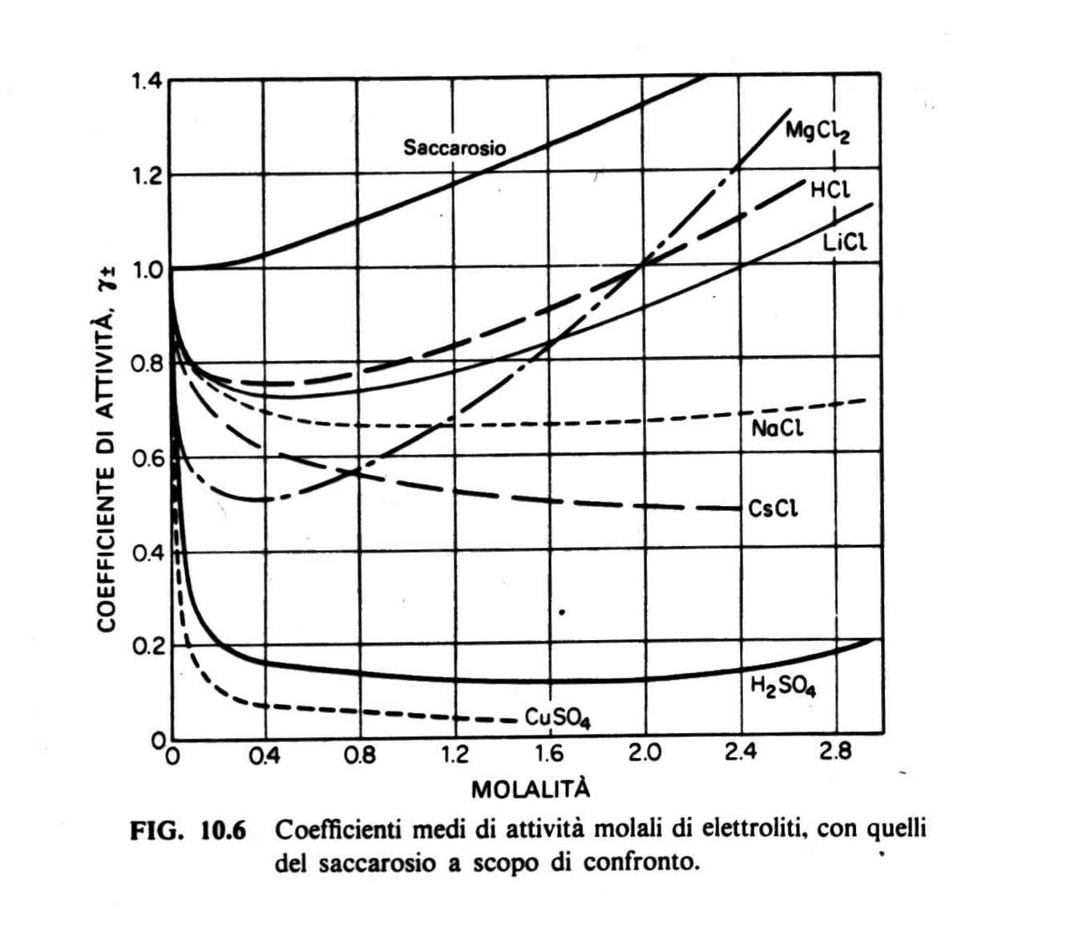

Slide 34
Confronto tra dati sperimentali e calcolati con la legge
limite di Debye Hückel
1:1 HCl | conc molale | 0.0001 | 0.0002 | 0.0005 | 0.001 | 0.002
 | γ± sper | 0.9891 | 0.9842 | 0.9752 | 0.9656 | 0.9521
 | γ± calc | 0.9883 | 0.9835 | 0.9740 | 0.9634 | 0.9487
 | % err | -0.01 | -0.01 | -0.12 | -0.23 | -0.36
2:1 CaCl₂ | conc molale | 0.0018 | 0.0061 | 0.0095
 | γ± sper | 0.8588 | 0.7745 | 0.7361
 | γ± calc | 0.8411 | 0.7271 | 0.6719
 | % err | -2.01 | -6.12 | -8.16

Slide 35
2:2 CdSO₄ | conc molale | 0.0005 | 0.001 | 0.005
 | γ± sper | 0.774 | 0.697 | 0.476
 | γ± calc | 0.810 | 0.742 | 0.514
 | % err | 4.65 | 6.46 | 7.98

Slide 36
MODIFICA AL MODELLO LIMITE
1) GLI IONI NON SONO PUNTIFORMI
2) SI RISOLVONO LE EQUAZIONI SENZA SEMPLIFICAZIONI
3) INTRODUZIONE DI PARAMETRO SPERIMENTALE a CHE TIENE CONTO DELLA DISTANZA INTERIONICA + MOLECOLE DI H₂O
a VARIA PER OGNI SALE E VALE 3-5 Å

Slide 37
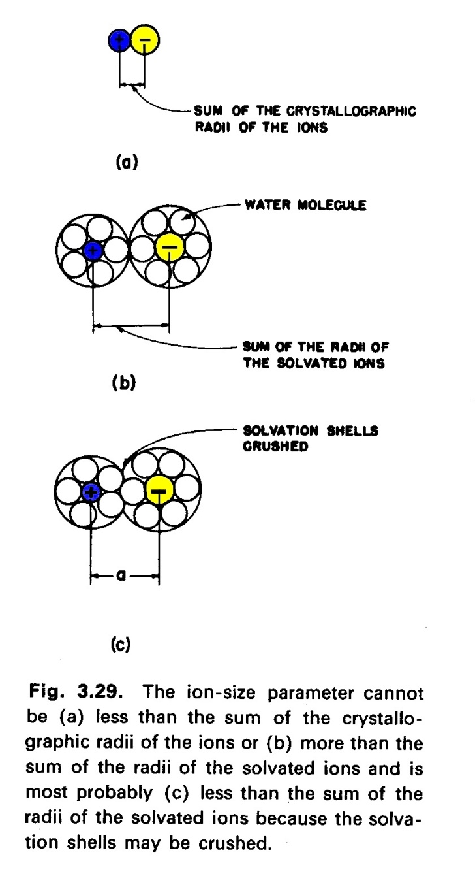
equaz. del modello esteso dello
ione non puntiforme
BUON ACCORDO PER
CONCENTRAZIONI FINO A 0.02 M PER NaCl

Slide 38
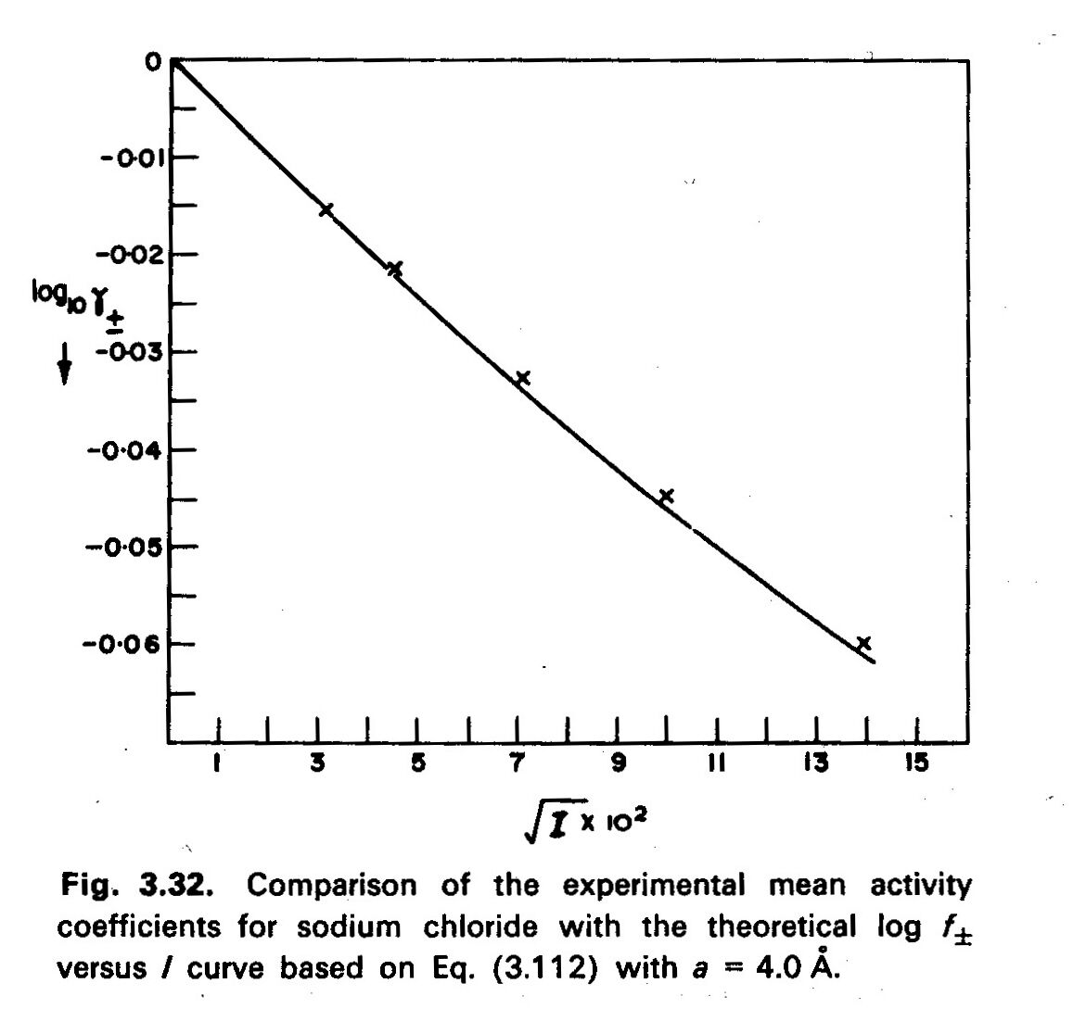
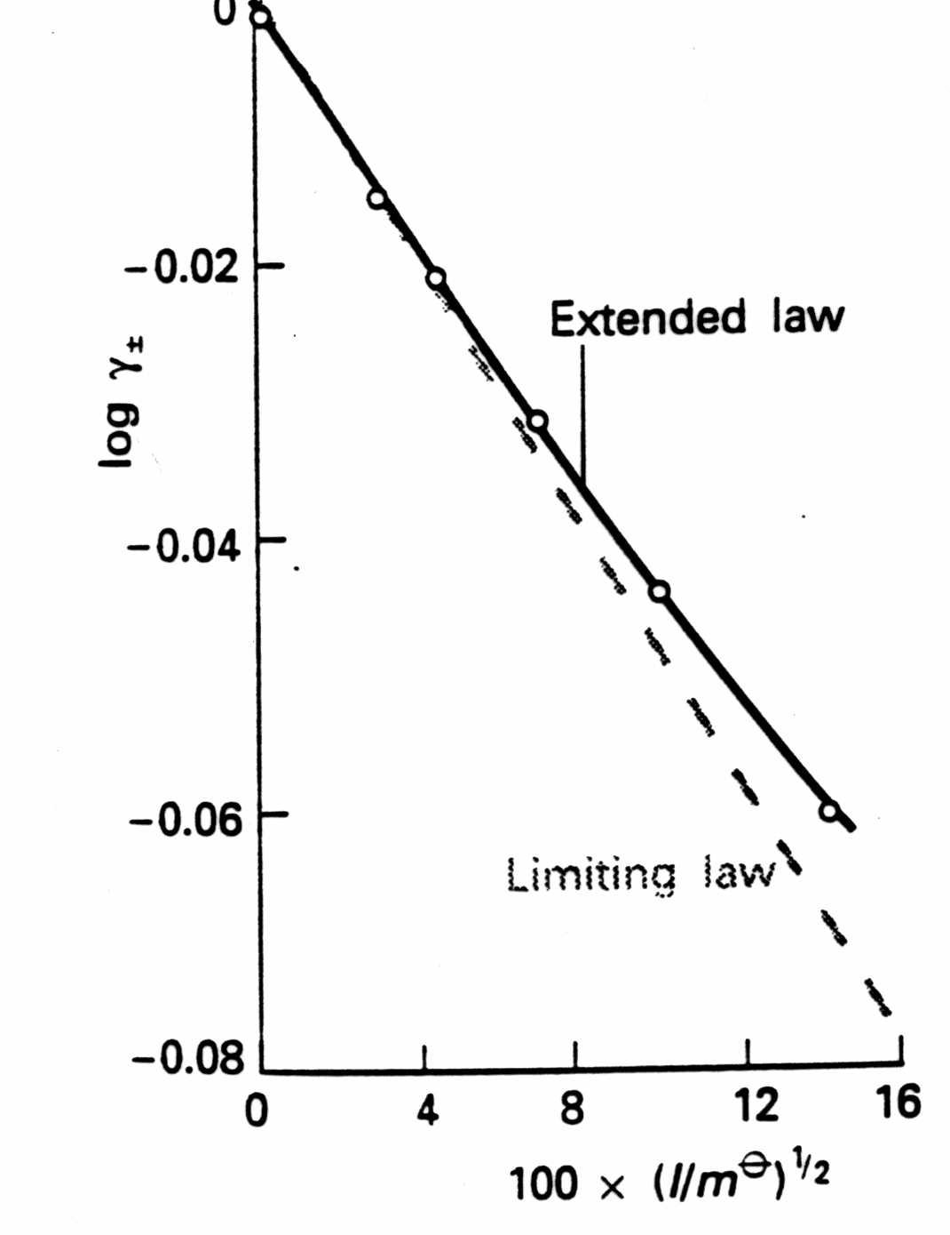
confronto tra legge limite e legge estesa

Slide 39
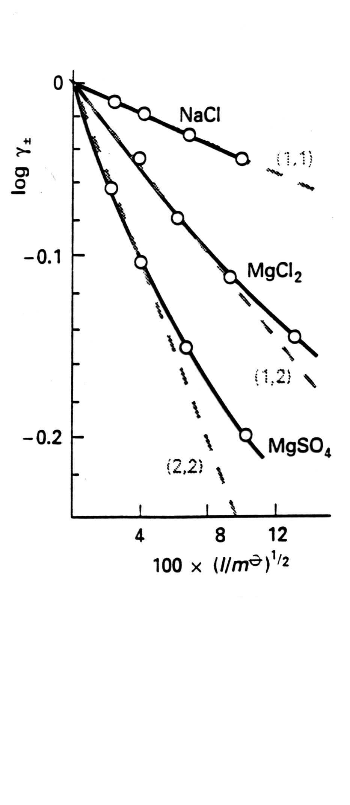

Slide 40
Esistono altre equazioni derivate da quella limite:
es.
equazione di Huckel, valida fino a 1 M

Slide 41
AD ELEVATE CONC. 1 M γ± RAGGIUNGE UN MINIMO E POI CRESCE ANCHE A VALORI > 1
PERCHÉ ?
GLI IONI SI IDRATANO CON MOLECOLE DI H₂O CHE DIVENTANO INDISPONIBILI A IDRATARE ALTRI IONI
γ± è IL FATTORE CHE MOLTIPLICATO PER LA CONC TEORICA FORNISCE LA CONC. EFFETTIVA (ATTIVITÀ)

Slide 42
SE LA CONC. CRESCE, VENGONO SOTTRATTI DALLA SOLUZIONE MOLECOLE DI SOLVENTE CHE IDRATANO GLI IONI.
DIMINUISCE LA DISPONIBILITÀ DI SOLVENTE LIBERO E CRESCE QUINDI LA CONCENTRAZIONE EFFETTIVA, CIOÈ CRESCE γ±

Slide 43
ESEMPIO PER NaCl H₂O SOLVATAZIONE = 7
IN 1 kg H₂O 55.5 MOLI H₂O
MOLI NaCl | MOLI H₂O IDRATAZ. | MOLI H₂O RESTANTI NON IDRATATI
0.01 | 0.07 | 55.43
1 | 7 | 48.5
5 | 35 | 20.43

Slide 44
Es: NaCl 5 MOLI/1 Kg H₂O
CONC TEORICA
5 MOLI DI NaCl IN 55,5 MOLI DI H₂O
5 MOLALE
CONC EFFETTIVA O ATTIVITÀ
5 MOLI DI NaCl IN 20.43 MOLI DI H₂O
13.6 MOLALE

Slide 45
DATO CHE LA CONCENTRAZIONE TEORICA DI H₂O È INFERIORE ALLA SUA REALE DISPONIBILITÀ, SI INTRODUCE ANCHE PER H₂O L’ATTIVITÀ a_{w}
ESPRESSIONE RISULTANTE COMPLICATA E CONTIENE a_{w}, N° MOLECOLE DI H₂O DI IDRATAZIONE PER OGNI IONE....

Slide 46
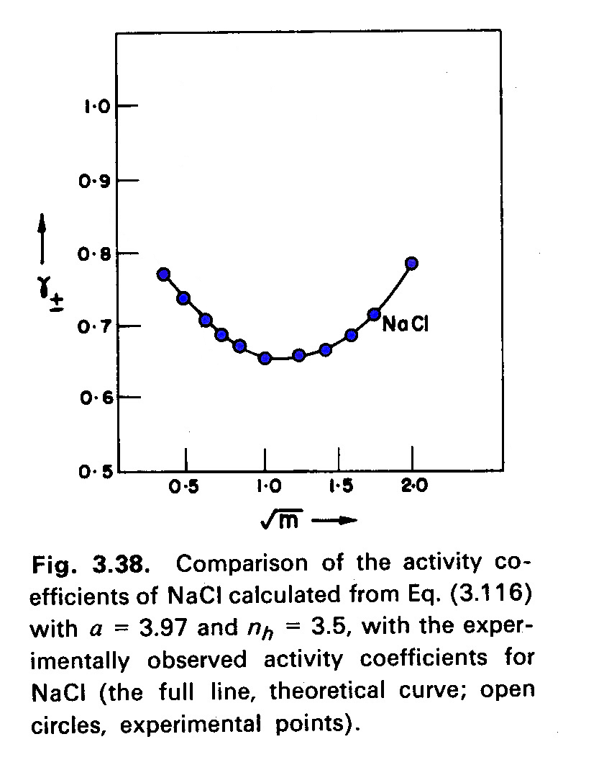
CURVA TEORICA HA UN MINIMO E SI TROVA UN BUON ACCORDO CON DATI SPERIMENTALI PER CONCENTRAZIONI FINO A 5 MOLALE

Slide 47
Es. di equazione di D-H estesa

Slide 48
SALTING OUT
aggiunta di ioni fa diminuire la solubilità dei non elettroliti presenti.
causa: confinamento delle molecole di H₂O vicino agli ioni e la loro indisponibilità a solvatare altre molecole.
È adoperato per far diminuire la solubilità dei non elettroliti e farli precipitare facilmente.
Si sfrutta a es. per far precipitare le proteine

Slide 49
SALTING IN
aggiunta di ioni fa aumentare la solubilità dei non elettroliti presenti.
causa: forze di dispersione tra le molecole di H₂O e i non elettroliti dominano sulle forze tra H₂O ed elettroliti.
Si manifesta con molecole di non elettroliti e ioni di grandi dimensioni.
Es. con cationi di sali di N quaternari
NR₄⁺ con R = metile, etile, butile
metile dà salting out perché piccolo
etile e butile danno salting in perché grandi

Slide 50
METODI SPERIMENTALI PER DETERMINARE I COEFFICIENTI D’ATTIVITÀ IONICA MEDIA DEGLI ELETTROLITI
ATTIVITÀ DEL SOLUTO
1) TENSIONE VAPORE SOLUTO VOLATILE
2) F.E.M. DI PILE SENZA TRASPORTO (LA PIÙ IMPORTANTE)
3) “ CON TRASPORTO
4) “ CON MEMBRANA

Slide 51
ATTIVITÀ DEL SOLVENTE
5) TENSIONE VAPORE
6) CRIOSCOPIA
7) EBULLIOSCOPIA
VARIE
8) PRESSIONE OSMOTICA
9) SOLUBILITÀ
10) RIPARTIZIONE
11) DIFFUSIONE
12) SEDIMENTAZIONE

Slide 52
ESEMPI ED ESERCIZI
Calcolare γ± ed a± di NaBr 5.00x10⁻³ m a 25°C
logγ± = -|z+z-|A I^{1/2}
logγ± = -0.509 × (5.00 ×10⁻³)^{1/2}
= -0.0360
Valore sperimentale: 0.927
Errore 0.8 %
a± = γ ± m ± = 4.60×10⁻³
errore 0.8% rispetto alla concentrazione
Valore sperimentale: 0.927

Slide 53
Influenza della presenza di ioni sulla solubilità di un sale poco solubile AX tralasciando l’effetto dello ione a comune
AX A⁺ + X⁻
a_{i} = [i]γ_{i}
K_{ps} = a_{A+}a_{X-} = [A⁺][X⁻]γ_{A+}γ_{X-} = m²γ±²
Cosa succede se si aggiunge un altro sale in soluzione ? (tralasciando effetto di ione comune o di complessazione)

Slide 54
A causa della presenza di secondo sale
varia la forza ionica I della soluzione
varia γ±
Poiché K_{ps} resta costante, se varia γ± deve variare anche la solubilità del sale.
K_{ps} = a_{A+}a_{X-} = [A⁺][X⁻]γ_{A+}γ_{X-} = m²γ±²

Slide 55
La solubilità di AgCl in acqua a 25°C è 1.274 ×10⁻⁵ mol kg⁻¹.
1) Calcolate K_{T} per la reaz. di dissociazione di AgCl.
2) Calcolare la solubilità di AgCl in presenza di K₂SO₄ 0.02 m.
AgCl Ag⁺ + Cl⁻
s
s
γ± = 0.996
K_{T} = (1.274 × 10⁻⁵)² × 0.996² = 1.61 × 10⁻¹⁰

Slide 56
In presenza di
trascurabile
γ± = 0.76
da confrontare con 1.274 ×10⁻⁵
+ 33%

Slide 57
ESEMPIO determinazione sperimentale della attività ionica media per elettroliti volatili
Determinazione del a± da misure di tensione di vapore per HCl.
SI CONSIDERA UNA SOLUZIONE DI HCl IN EQUILIBRIO COL SUO VAPORE:
μ_{sol} = μ_{vap}

Slide 58
ovvero
Se T È COSTANTE
è costante
E QUINDI ANCHE
è una costante = K
infatti se m → 0 γ±²→1

Slide 59
Una volta ottenuto K si può ricavare γ±² e quindi a± per ogni valore di m.

Slide 60
Per non elettroliti volatili
Determinazione di a± da misure di tensione di vapore
(Mastragostino, pag. 256 es. 121)
In tabella sono riportati i valori della pressione parziale di CS₂ in equilibrio con soluzioni di CS₂ in acetone di diverse composizioni per T = 35 °C:
 | X_{CS2} | P_{CS2} _{mmHg}
1 | 0.005 | 10.0
2 | 0.010 | 19.8
3 | 0.015 | 29.2
4 | 0.180 | 258
5 | 0.500 | 404
Calcolare i valori dei coefficienti di attività media di CS₂, che rappresentano il discostarsi dalla legge di Henry, per le 5 soluzioni.

Slide 61
SOLUZIONI IDEALI: DALLA LEGGE DI HENRY
(A) p_{i} = K X_{i} (X_{i} = frazione molare) K = costante di Henry
NEL CASO REALE:
(B) p_{i} = K X_{i} γ_{i}
COME PRIMA COSA È NECESSARIO CONOSCERE IL VALORE DI K.
LA SOLUZIONE 1 SI COMPORTA IDEALMENTE (SOL. DILUITA): DALLA (A) K = P_{i}/X_{i} = 2000
 | X_{CS2} | P_{CS2} _{mmHg}
1 | 0.005 | 10.0

Slide 62
SOSTITUENDO NELLA (B) IL VALORE TROVATO PER K SI OTTENGONO I VALORI DI γ_{i}, COME NELLA TABELLA FINALE RIPORTATA.
 | X _{CS2} | p_{CS2 (mmHg)} | γ_{i}
1 | 0.005 | 10.0 | 1
2 | 0.010 | 19.8 | 0.990
3 | 0.015 | 29.2 | 0.973
4 | 0.180 | 258 | 0.717
5 | 0.500 | 404 | 0.404

Slide 63
Determinazione dei potenziali standard E°
e dei coeff. di attività γ± per via elettrochimica
esempio con la pila di Harned

Slide 64
Determinazione rigorosa di E° e di γ± per Ag|AgCl|Cl⁻
Bianchi Mussini pg 148
Si consideri la pila già scritta correttamente
anodo oss
catodo rid
già scritta in modo corretto, quindi
sin anodo - ½H₂(g) → H⁺_{(mH+)} + e
dx catodo + AgCl + e → Ag + Cl⁻_{(mCl-)}
½H_{2(g,1atm)} + AgCl(s) → H⁺_{(mH+)} + Cl⁻_{(mCl-)} + Ag(s)

Slide 65
E_{cella} = E_{catodo} - E_{anodo}
E° H₂/H⁺ = 0 a tutte le T

Slide 66
se f_{H2} si approssima a P°,
attività = m × γ
E° dipende solo dalla reazione catodica
si può riscrivere isolando a sin i termini noti e a dx quelli incogniti

Slide 67
Dalla Debye-Hückel limite per un elettrolita 1:1
ln γ± = -Am^{1/2}
quindi

Slide 68
si riporta in grafico
q
x
y
pendenza a
Si ottiene una retta di pendenza a =
L’intercetta rappresenta E° quando x = 0: infatti

Slide 69
Se HCl manifestasse sempre comportamento ideale (γ± = 1) il grafico sarebbe sempre una retta.
La linearità si manifesta solo per concentrazioni < 0.005 m circa
Si ottiene E° = +0.2223 V e la pendenza a della retta = 0.060 a 25 °C
dalla espressione
E’ la legge limite di Debye Hückel
Il valore di A fu trovato prima dello sviluppo della teoria !!!
logγ± = -0.51 m^{1/2}

Slide 70
Infatti: come esempio dall’Atkins pag 273
determinare E° per la cella precedente dai dati seguenti:
mCl⁻* 3.215 5.619 9.138 25.63
E/V 0.52053 0.49057 0.46860 0.41824
(* × 10⁻³)
E° = +0.2232 V

Slide 71
I risultati migliorano e si può apprezzare ancora una cifra significativa se si introducono equazioni di D-H estese o di Guggenheim o di Bronsted-Hitchcock
E° = +0.22234 V
Per determinare i valori di γ±
1) si determina prima il valore di E° per estrapolazione
2) si usa l’equazione
si calcola γ± per ogni concentrazione m misurando il relativo valore di E

